Slide 1
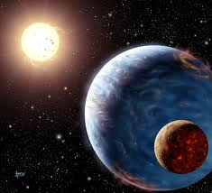
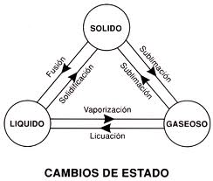
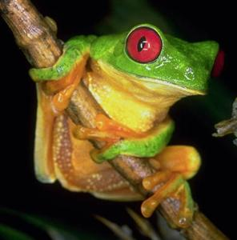
Ciencias de la Naturaleza I
La materia
La atmósfera
La hidrosfera
La geosfera
Los seres vivos y su diversidad
Las funciones de los seres vivos. la relación y la nutrición
La reproducción
El medio ambiente
Los sistemas materiales y la energía
Calor y temperatura
Luz y sonido
La Tierra en el universo

Slide 2
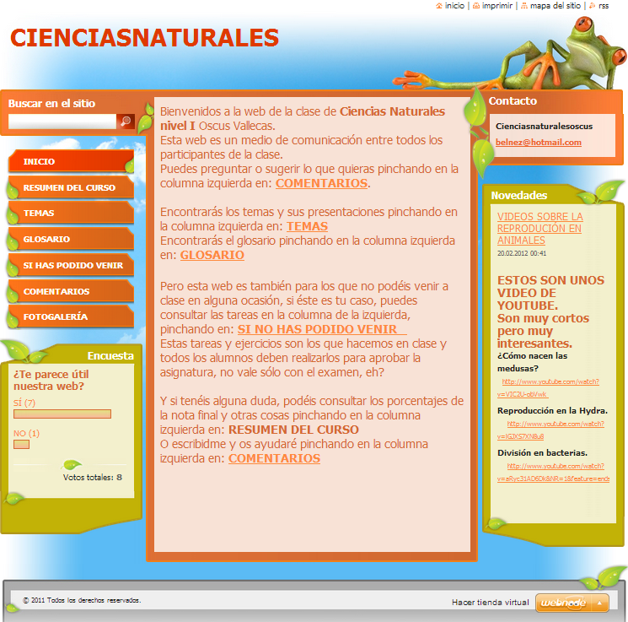
Ciencias de la Naturaleza I
Horario
Miércoles 19:30 a 21:30
Profesor
Isabel Martínez
Calificación
Examen de 0 a 10 puntos
Participación: modifica la nota final hasta en +1 punto
-1 punto
Ejercicios: modifican la nota final hasta en +2 puntos
- 2 puntos
cienciasnaturalesoscus.webnode.es

Slide 3
Ciencias de la Naturaleza I
Explicación del tema fotocopiado
Subrayado y esquemas
Ejercicios y actividades
Prueba

Slide 4
Ciencias de la Naturaleza I
Presentación
Tu nombre
Por qué estas aquí
Aficiones

Slide 5
Tema 1. La materia
El método científico
La materia y sus propiedades
Unidades del sistema internacional
Los estados de la materia
Sustancias puras, mezclas y disoluciones
1
2
3
4
5

Slide 6


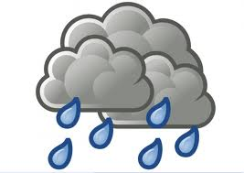

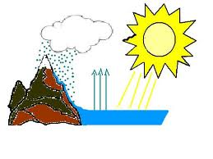
El método científico
Observación del entorno.
Planteamiento del problema.
Realización de medidas.
Recogida de datos.
Elaboración de hipótesis.
Ayudan a comprender el problema.
Demostración- modificación de la hipótesis para crear una teoría.
Demostración a nivel universal de la teoría.
Se formula una ley.

Slide 7
La materia y sus propiedades
¿qué materia conoces?
Madera, hierro, agua, aire, humo, cuerpo…
¿qué es la materia?
Es todo aquello que ocupa un lugar en el espacio
¿cómo percibimos la materia?
Tocar, ver, oler… medir
¿qué podemos medir de la materia?
Masa, volumen, temperatura…
¿qué pesa más: un kilo de paja o una kilo de hierro?
¿qué ocupa más espacio: un kilo de paja o una kilo de hierro?

Slide 8
La materia y sus propiedades
Masa
La cantidad de materia que posee un cuerpo.
Volumen
La cantidad de espacio que ocupa su materia.
En el S.I. su unidad es el metro cúbico.
En el S.I. su unidad es el kilogramo.

Slide 9
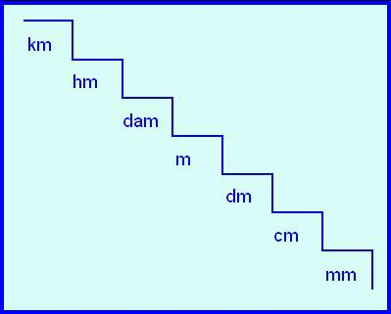
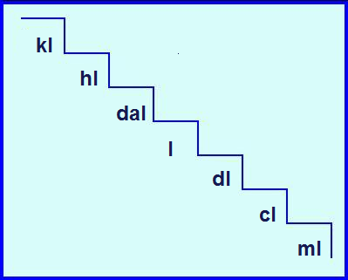
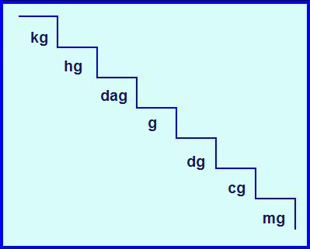
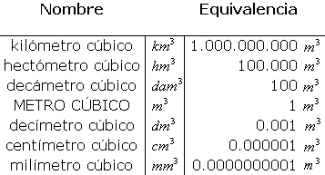
Unidades del sistema internacional
x10
:10

Slide 10
Unidades del sistema internacional
8 kg | g
8 dg | kg
7 g | kg
200 m | km
2 cm | m
20 km | m
8 cl | l
10 ml | l
20 l | ml
10 m³ | dm³

Slide 11
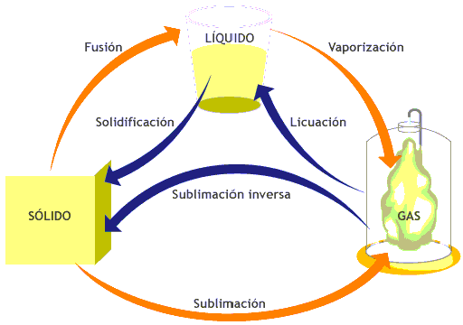
Estados de la materia
fusión
evaporación
solidificación
licuación
Sublimación inversa
sublimación

Slide 12
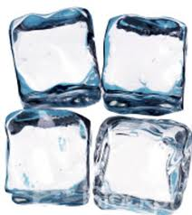
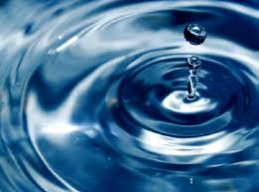
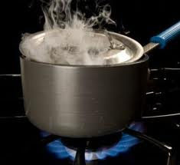
Estados de la materia
Sólidos
Forma constante
Volumen constante
Líquidos
Forma variable
Volumen constante
Gases
Forma variable
Volumen variable

Slide 13
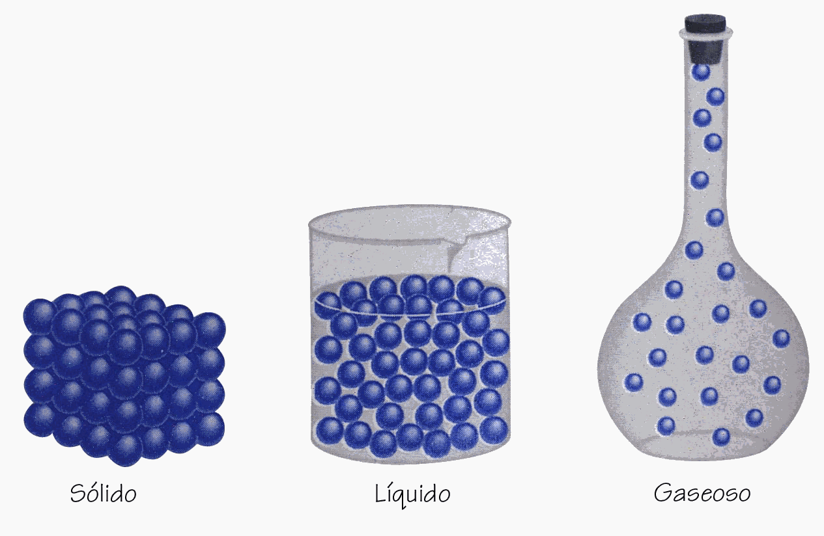
Estados de la materia
Agua H2O
Punto de fusión
Punto de ebullición
Energía en forma de calor

Slide 14
Sustancias puras, mezclas y disoluciones
Sustancia pura
Formada por un elemento químico. Oxígeno O2, oro Au, el cloro Cl2, el carbono de la mina de un lápiz.
Mezcla
Formada por varias sustancias puras sin una proporción fija. El agua de mar, un café…
Pueden ser heterogéneas si se diferencian los componentes u homogéneas si no se diferencian
Disolución
Es una mezcla homogénea.
Agua con azúcar o con sal. Agua con alcohol.
Formadas por varios elementos químicos. Se combinan en proporciones fijas. Sal común NaCl, agua H2O
Disolvente y soluto.

Slide 15
Ejercicios: el método científico
Ordena los pasos del método científico
Formulación de hipótesis
1
Observación de un hecho
Observación de un hecho
2
Búsqueda de datos
Elaboración de leyes
3
Formulación de hipótesis
Experimentación
4
Experimentación
Búsqueda de datos
5
Contrastación de hipótesis
Contrastación de hipótesis
6
Elaboración de leyes
¿Qué diferencias hay entre hipótesis, teoría y ley?

Slide 16
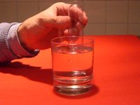
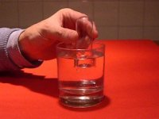
Ejercicios: la materia
¿Qué ocurre si metemos un tubo boca abajo en un vaso de agua?
¿Por qué no entra agua? ¿Está el tubo vacío?

Slide 17
Ejercicios: la materia
Completa la tabla
Magnitud: | Longitud | Masa | Tiempo | Volumen
Unidad:
Símbolo:
metro
kilogramo
segundo
Metro cúbico
m
Kg
s
m³
1 m³ = 1.000 litros

Slide 18

Ejercicios: unidades del sistema internacional
1 m³ = 1.000 litros
Volumen
Metro cúbico
m³
1 m
1 m
Superficie (área)
Metro cuadrado
m²
1 m
Longitud
Metro
m

Slide 19
Ejercicios: unidades del sistema internacional
Une con flechas
Distancia de Madrid a Toledo Centímetro
Diámetro de la cabeza de un clavo Metro
Longitud de un bolígrafo Kilómetro
Longitud del aula Milímetro

Slide 20
Ejercicios: unidades del sistema internacional
Une con flechas
Metros Masa de una aspirina
Toneladas Capacidad de una lata de refresco
mg Profundidad del mar
Km Capacidad de un bidón de agua
cl Distancia entre dos ciudades
Litros Masa de un elefante

Slide 21
Ejercicios: estados de la materia
Completa la tabla indicando SÍ o NO y añade un ejemplo
 | Volumen definido | Forma definida | Ejemplo
Sólido
Liquido
Gas
SÍ
SÍ
NO
SÍ
NO
NO

Slide 22
Ejercicios: cambio de estado de la materia
Nombra cada cambio de estado representado por una flecha y pon un ejemplo
Gas
Sólido
Líquido

Slide 23
Ejercicios: sustancias puras, mezclas y disoluciones
Repaso de clasificación de la materia
Materia
Sustancias puras
Elementos
Compuestos
Mezclas
Heterogéneas
Homogéneas

Slide 24
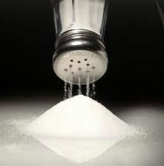
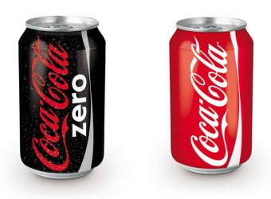
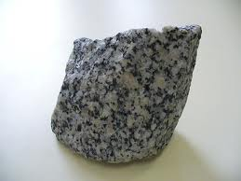
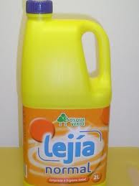
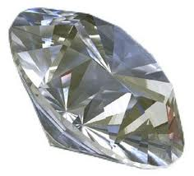
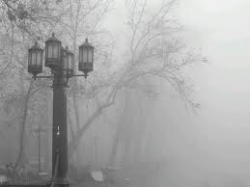
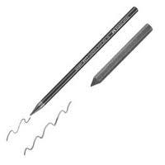
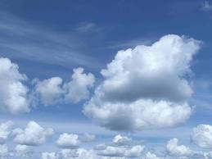
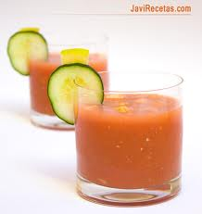
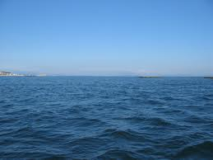
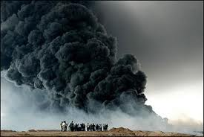
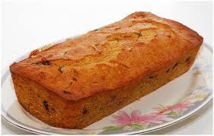
Ejercicios: sustancias puras, mezclas y disoluciones
Clasifica según el tipo de materia

Slide 25
